Slide 1
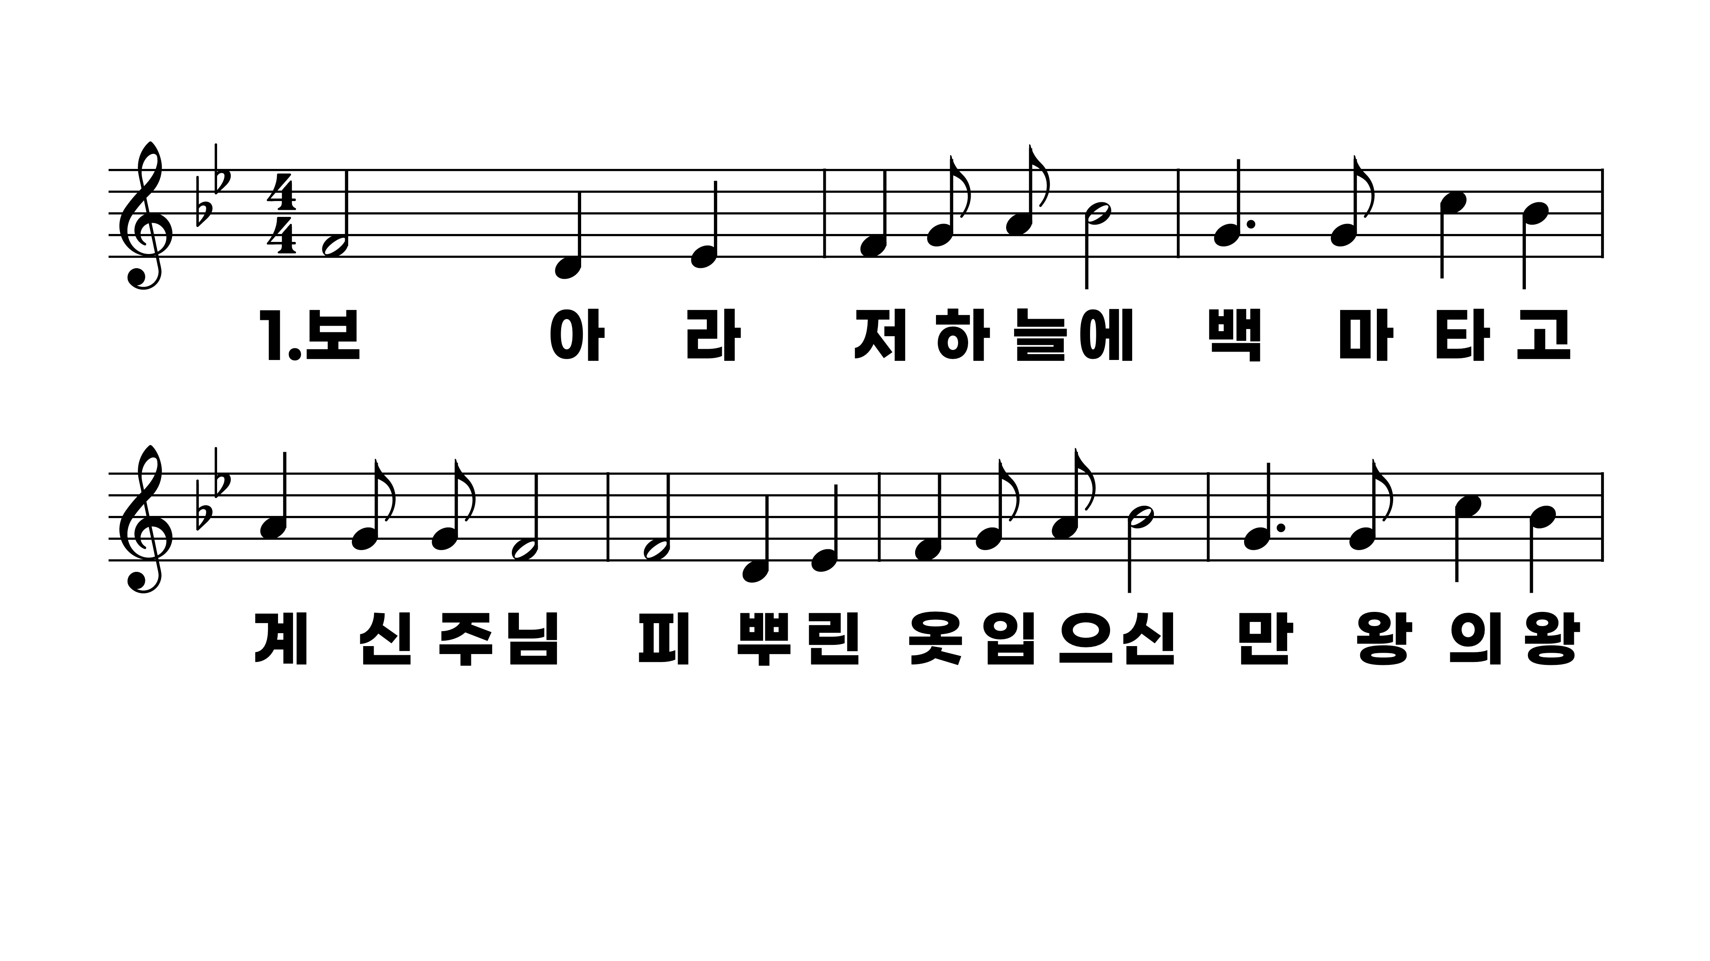
247장 보아라 저 하늘에
1.보아라저하
2.이세상악의
3.참으로복되

Slide 2
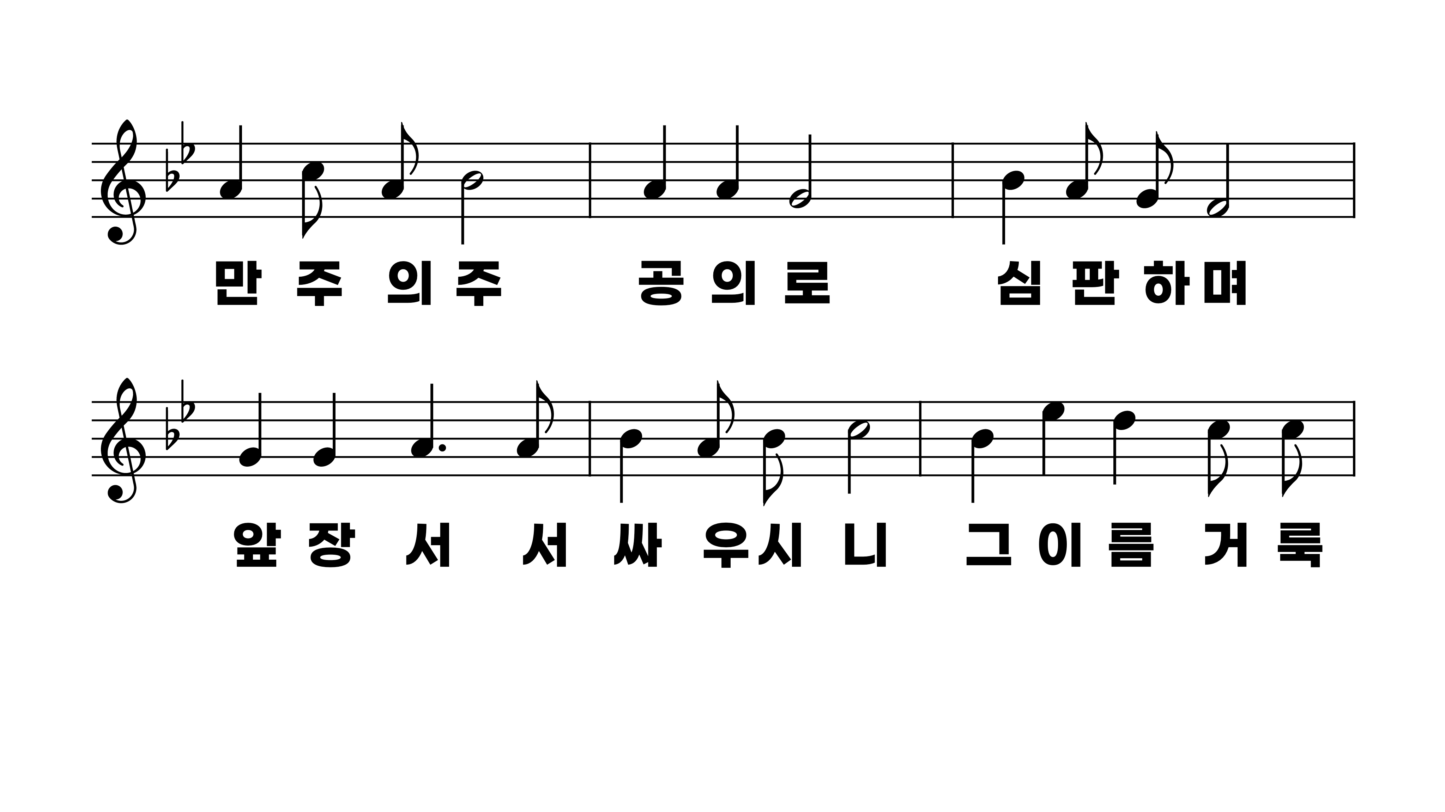
247장 보아라 저 하늘에
1.보아라저하
2.이세상악의
3.참으로복되

Slide 3
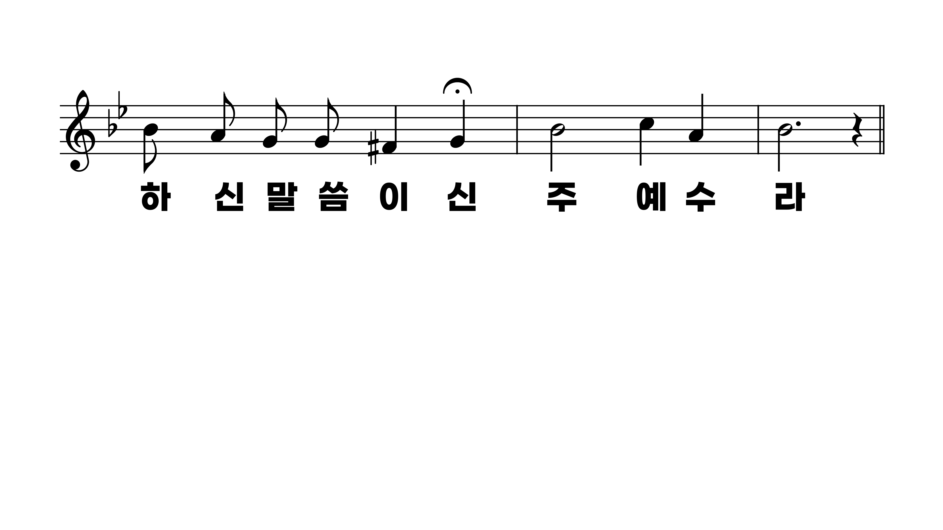
247장 보아라 저 하늘에
1.보아라저하
2.이세상악의
3.참으로복되

Slide 4
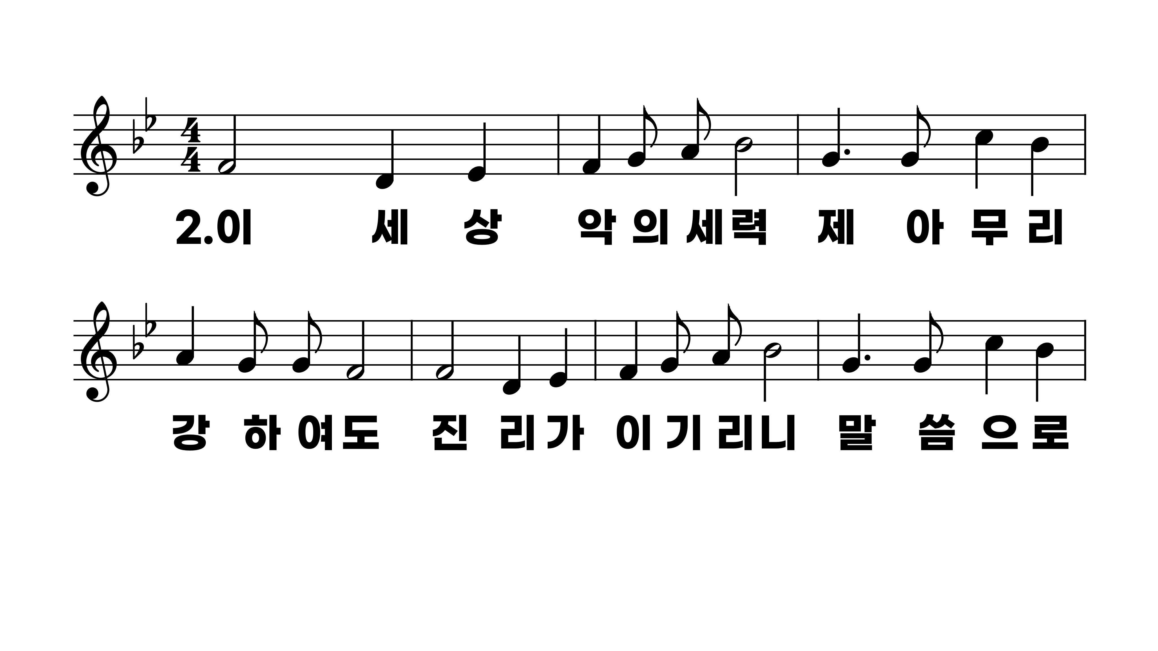
247장 보아라 저 하늘에
1.보아라저하
2.이세상악의
3.참으로복되

Slide 5
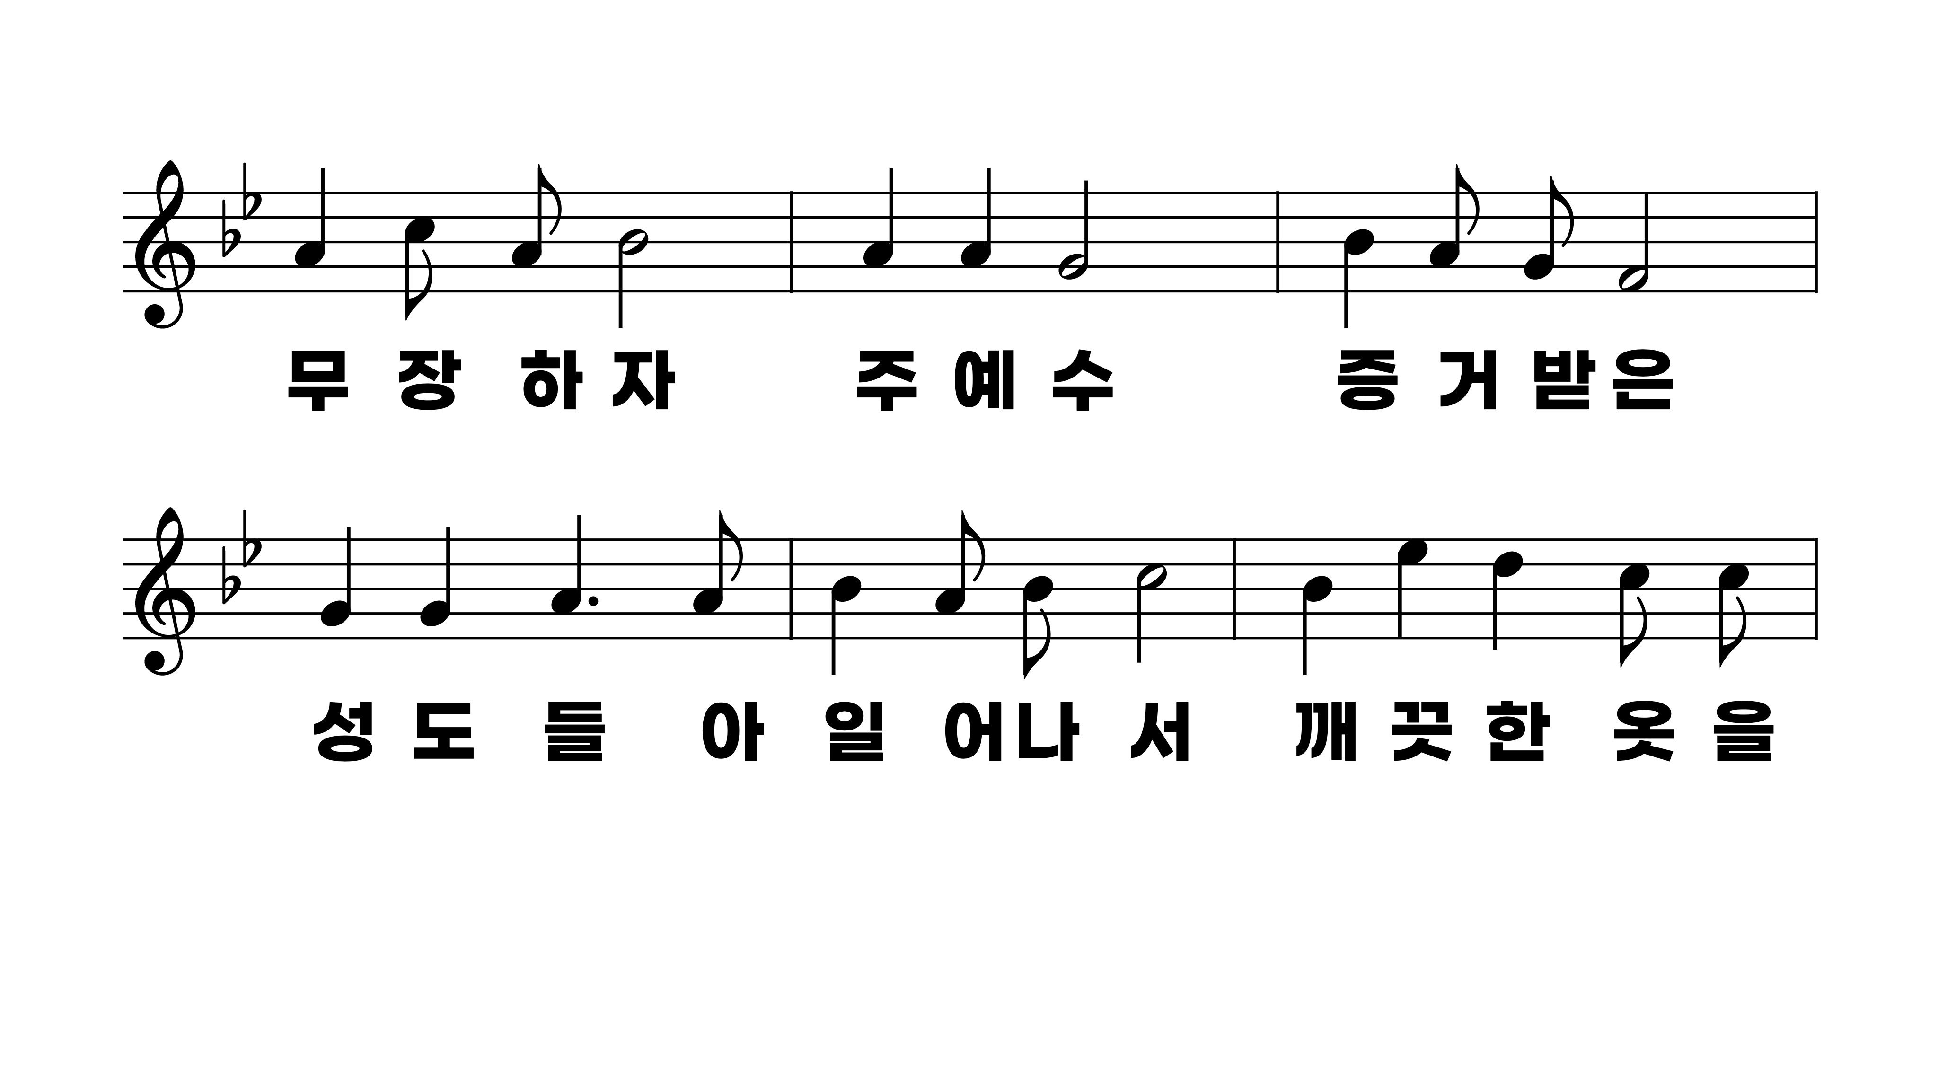
247장 보아라 저 하늘에
1.보아라저하
2.이세상악의
3.참으로복되

Slide 6
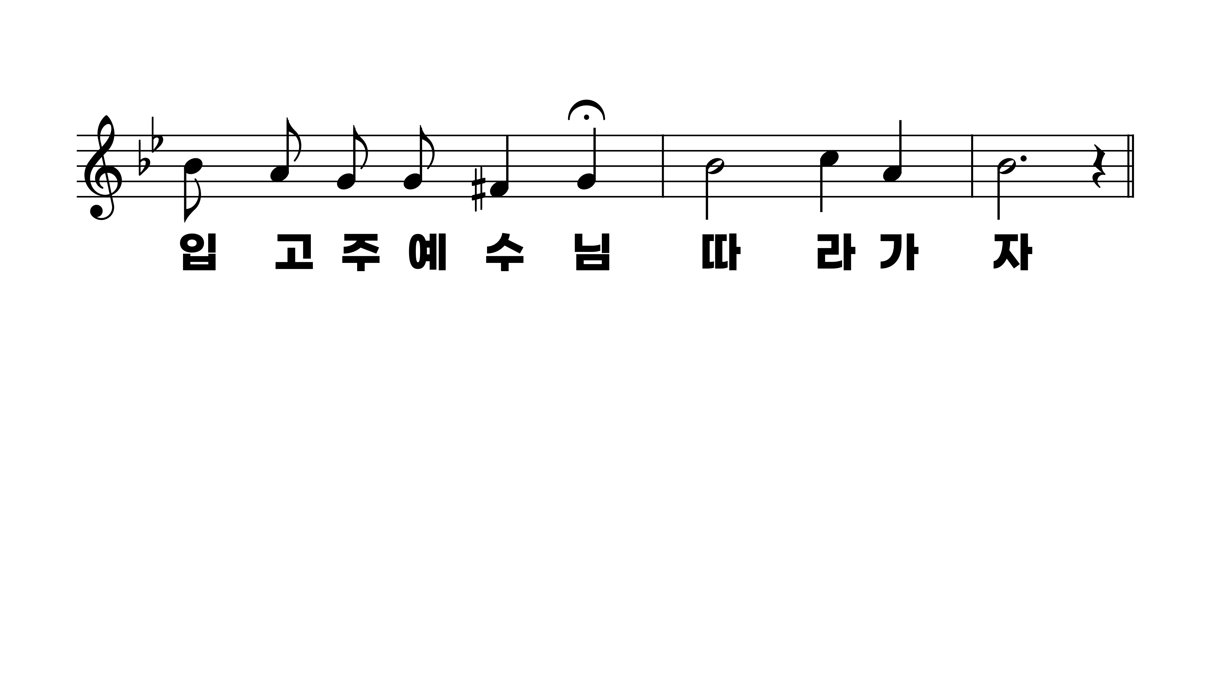
247장 보아라 저 하늘에
1.보아라저하
2.이세상악의
3.참으로복되

Slide 7
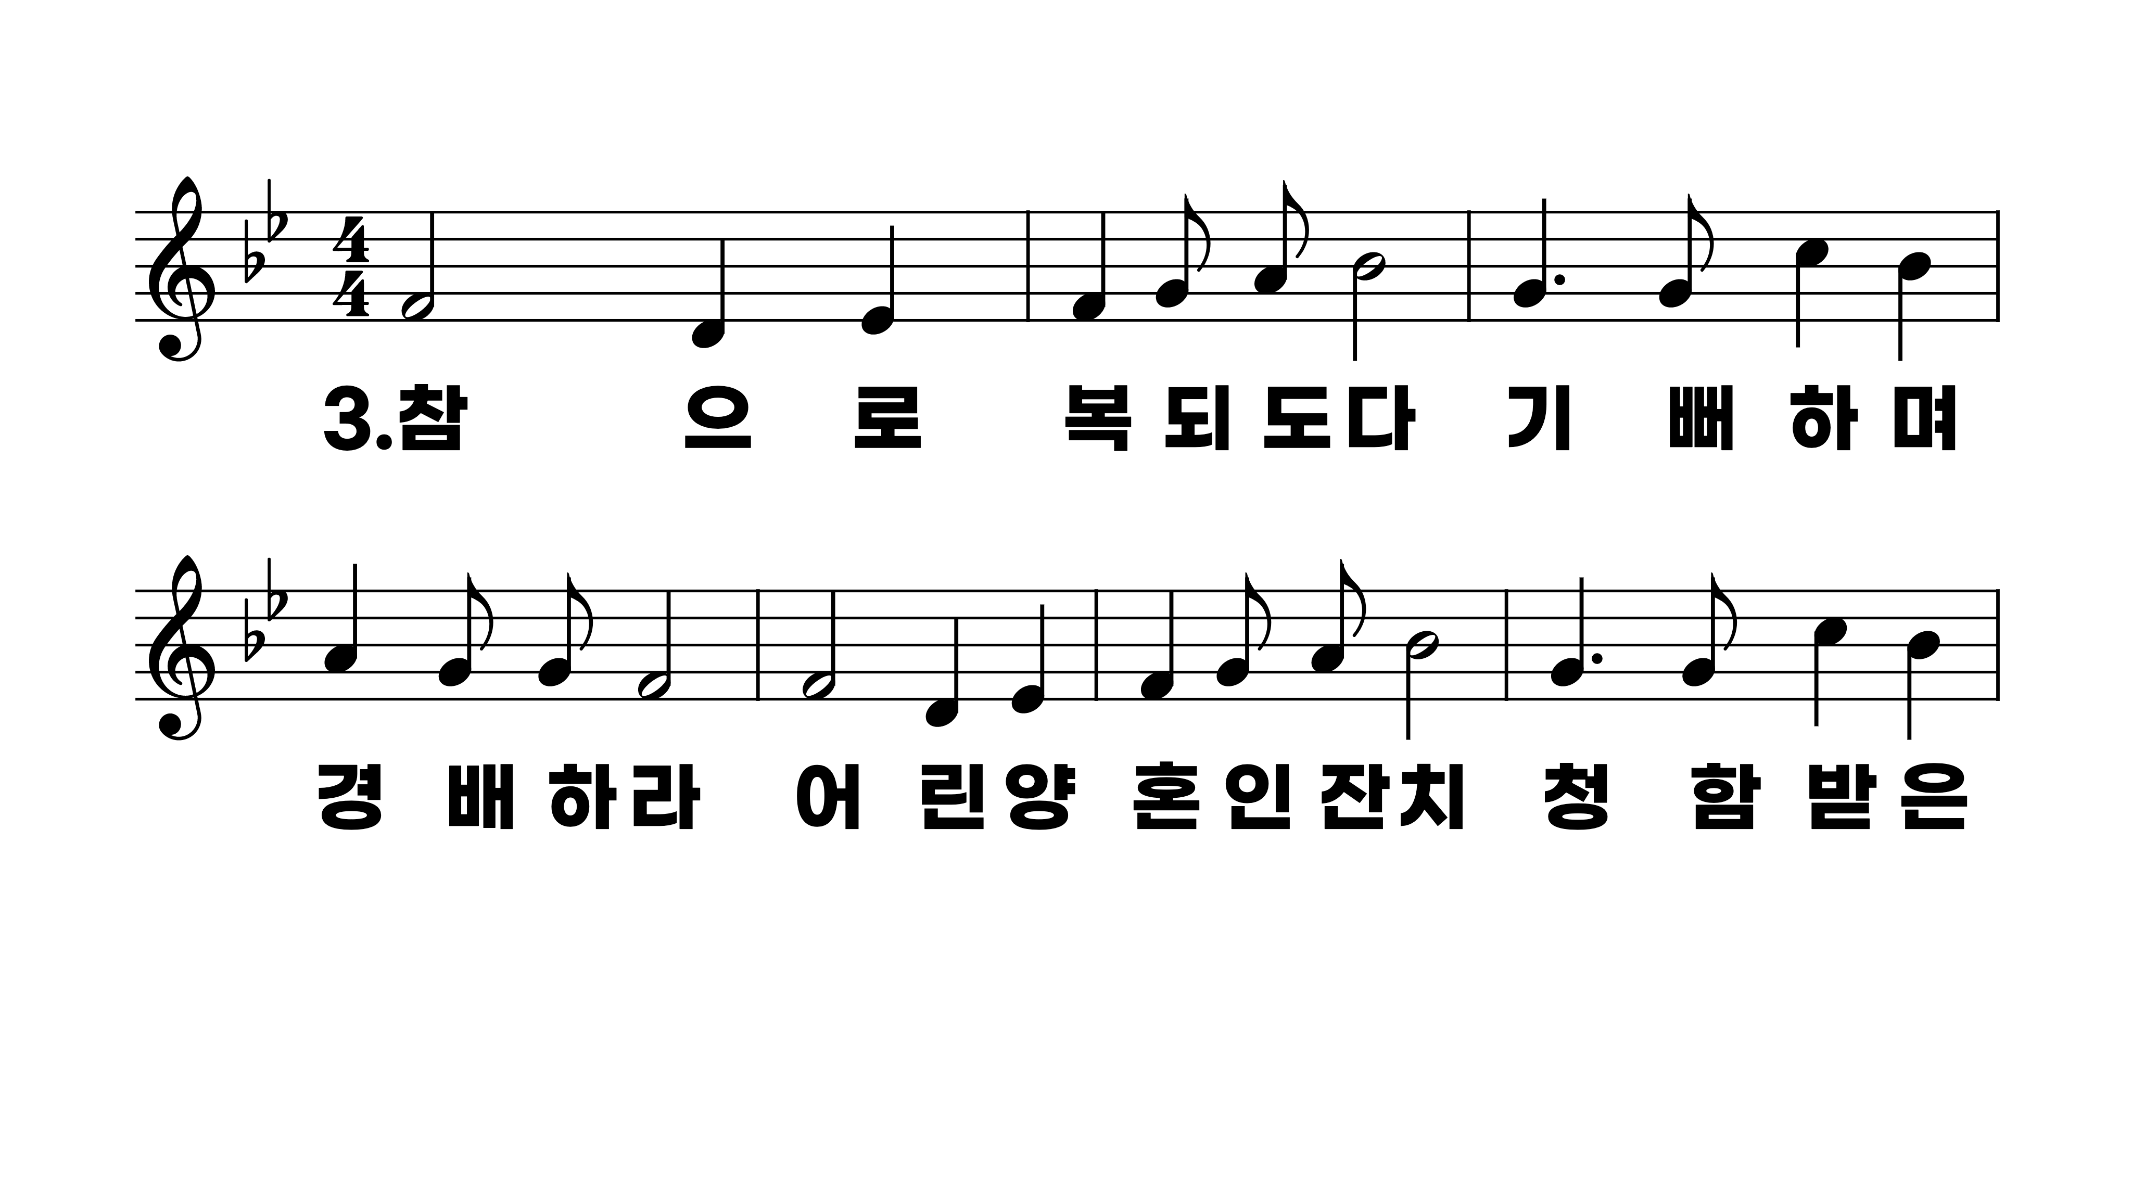
247장 보아라 저 하늘에
1.보아라저하
2.이세상악의
3.참으로복되

Slide 8
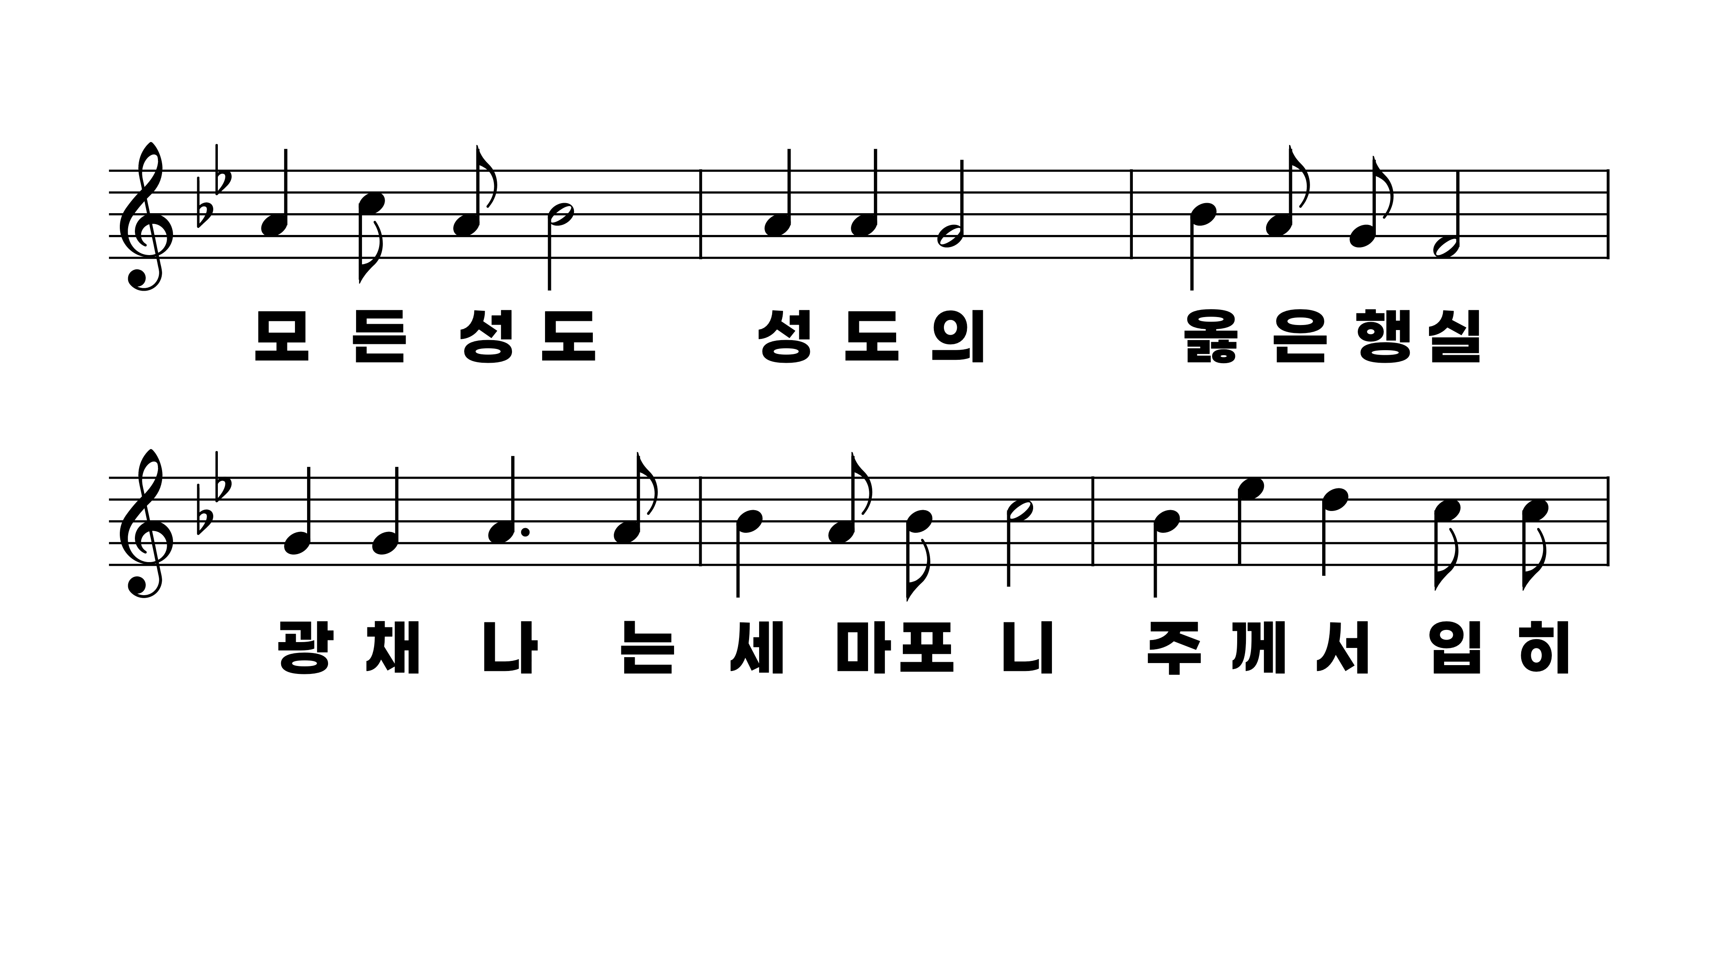
247장 보아라 저 하늘에
1.보아라저하
2.이세상악의
3.참으로복되

Slide 9
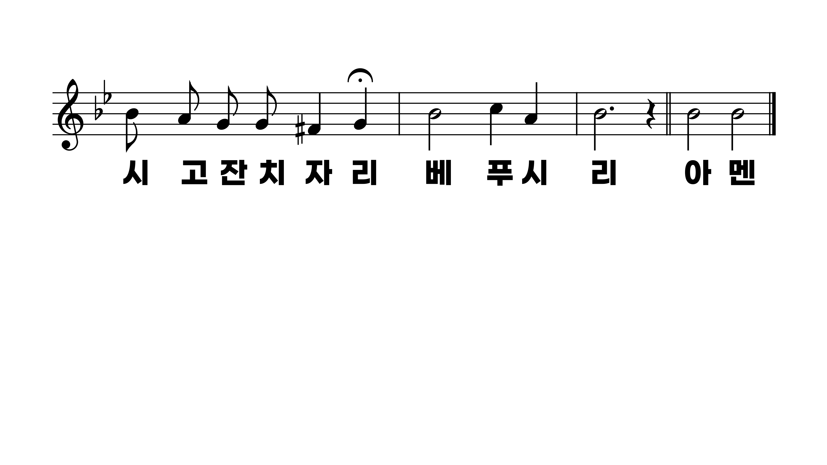
247장 보아라 저 하늘에
1.보아라저하
2.이세상악의
3.참으로복되

